Slide 1

「지능화 파일럿 프로젝트」프로젝트 설계
(프로젝트명) BOLT 형상별 피로 한계 비교 시험 D.B.구축
2021. 9. 30
2020254001
전 일 우

Slide 2
프로젝트 개요
세부일정
연구 배경
- Bolt는 구조물 및 기계 부품의 가장 일반적인 체결방식으로 체결의 신뢰성, 생산성, 가격측면에서 가장
우월하며, 수리 및 교환을 위한 분해의 용이성으로 각종기계 구조부재 체결 널리 사용함
- 최근, Bolt 품질에 대한 신뢰성, 안정성에 대한 정량적인 평가를 요구하는 추세로 향후 더욱 더 강화될
것으로 전망됨.
- 본 프로젝트를 통하여 피로강도Spec이 요구되는Bolt 개발 시 설계타당성 검토 및 최적설계를 위한 지침을
제시하기 위한 중요한 과제로 판단됨.
기존 기술의 문제점 및 필요성
- BOLT 자체의 피로 시험 DATA 구축이 되어 있지 않아 고객사 에서 제품 제품의 피로 한계 SPEC 문의 시
제대로 된 SPEC 제시 근거 어려움.
- BOLT 피로 시험 시 시험기간이 약 1주일에서 2주일 소요로 인하여 D.B.없이는 시험 시 시험기간이 길어짐.
- 상기의 사유로 피로 시험 D.B. 구축을 통하여 피로 시험의 시간 및 제품 LOSS 를 줄일 필요 있음.

Slide 3
연구 목표
세부일정
연구 목표
- 피로 시험 D.B.을 통한 피로 한계 예측
- 피로 시험 한계 예측으로 제품 개발시 피로 한계 고객사 제안
평가지표
- 볼트 형상 별 피로 시험을 통한피로 한계 data 확보

Slide 4
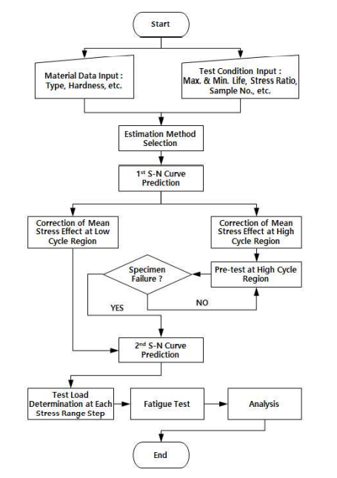
관련 연구/특허 조사(1)
세부일정
피로시험 최적화와 결과분석 자동화를 위한 소프트웨어의 개발
- 철강 소재의 진동에 의한 피로 시험 예측 자동화 프로 그램
- 피로 시험 전 피로 강도를 예측하는 프로 그램 개발을 통해 합리적인 피로 시험을 유도
- 특징, 장점 : 피로 시험 시 피로 강도를 사전에 예상되면 제품 시험의 횟수를 줄임으로써
시험의 LOSS율을 줄일 수 있음.

Slide 5
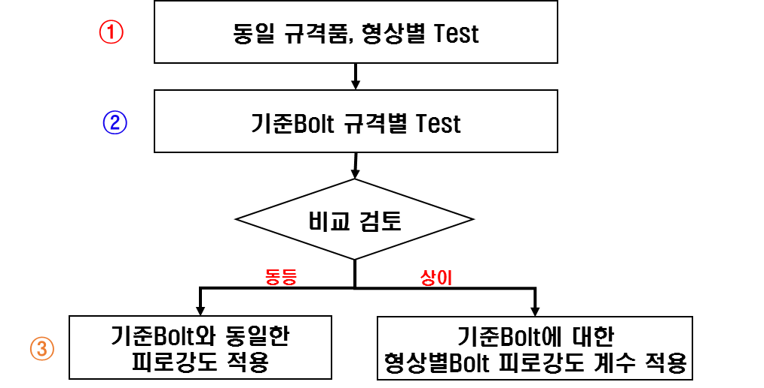
연구 방법(1)
세부일정
파일럿 시스템 구성
- 동일 규격품, 형상별 피로Test
-기준Bolt (Flg.) 규격별 피로Test -시험Data 비교 검토
Flg. Bolt를 기준으로 선정하고 Hex, HUB, Socket Bolt와 비교 및 계수값 적용을 통한
피로한계 추정.
그림 예시. 파일럿 시스템 구성도

Slide 6
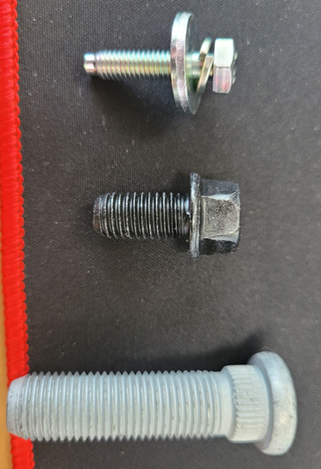
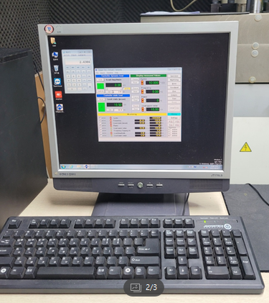
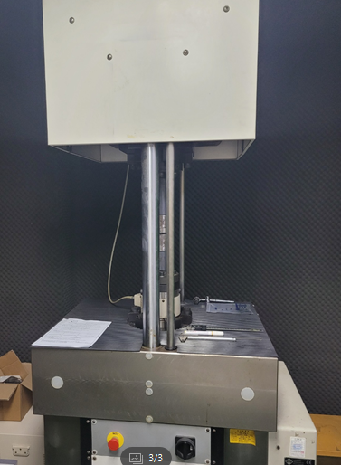
연구 방법(2)
세부일정
실험 방법
- 반복 응력Cycle 방법 적용. (인장 – 인장)
- 인장하중의 60%로 정하중 인가.
- 동하중을 변경하며, 〖10〗^7 𝐶𝑦𝑐𝑙𝑒 도달 하중 기록. (피로한계)
- 무작위로 선정 된 Bolt 반복 시험 진행.
<피로 시험기>
<형상별 BOLT>

Slide 7
주요 일정
세부일정
세부 추진일정 | 주차 |  |  |  |  |  |  |  |  |  |  |  |  |  |  | 비고
 | 1 | 2 | 3 | 4 | 5 | 6 | 7 | 8 | 9 | 10 | 11 | 12 | 13 | 14 | 15
프로젝트 계획 수립
피로 시험 제품 선정
피로 시험
피로 시험 결과 확인 및 정리
피로 시험 결과 예측 프로그램 개발
최종 보고

Slide 8
감사합니다

